Slide 1


UNIVERSIDAD TÉCNICA DE ESMERALDAS LUIS VARGAS TORRES
FACULTAD DE INGENIERIAS
ARQUITECTURA DEL COMPUTADOR
TAREA # 2 Unidad # 2
TEMA: CONJUNTO DE INSTRUCCIONES
DOCENTE: Ing. Henrry Rentería
INTEGRANTES: Fidel Pérez, Mirian Lema, Anthony Ganchozo
NIVEL: 3^{ro}
PARALELO: “B”
FECHA: 21/09/2022

Slide 2
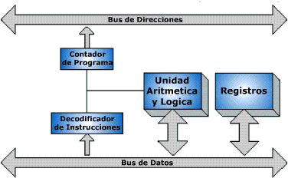
Conjunto de instrucciones
Un conjunto de instrucciones es un grupo de comandos para una CPU en lenguaje de máquina. El lenguaje de máquina o código máquina es el sistema de códigos directamente interpretable por un circuito micro programable, como el microprocesador de una computadora o el microcontrolador de un autómata.

Slide 3
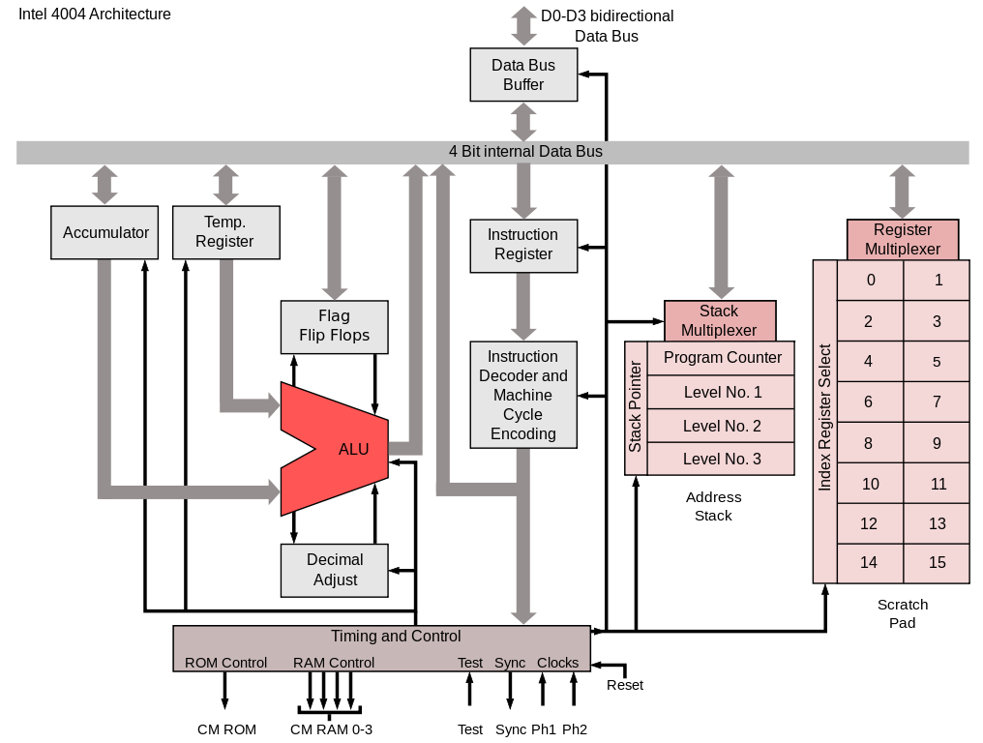
Intel 4004 microprocesador conjunto de instrucciones de arquitectura

Slide 4
Arquitecturas basadas en microprocesadores actuales
Se denomina Arquitectura del Conjunto de Instrucciones (ISA - Instruction Set Architecture), o también conocido como Conjunto de Instrucciones o Juego de Instrucciones, al conjunto de instrucciones que tiene programadas el microprocesador y que es capaz de ejecutar.
Existen dos arquitecturas completamente diferentes en las que se basan los microprocesadores actuales.
Arquitectura CISC: CISC (Complex Instruction Set Computing) ofrece un conjunto de instrucciones bastante completas y lentas de ejecutar, pero que agrupaban varias operaciones de bajo nivel en la misma instrucción. Esto da lugar a programas pequeños y sencillos de desarrollar que además realizaban pocos accesos a memoria.
Arquitectura RISC: RISC (Reduced Instruction Set Computing) posee un conjunto de instrucciones muy simples que se ejecutan más rápidamente en el procesador, aunque también implica que para una cierta tarea compleja necesitaremos un mayor número de ellas, y por esto el programa final tendrá una longitud mayor y además accederá en un mayor número de ocasiones a los datos almacenados en la memoria. Sus ventajas son que necesita una menor cantidad de hardware y un menor consumo energético.

Slide 5
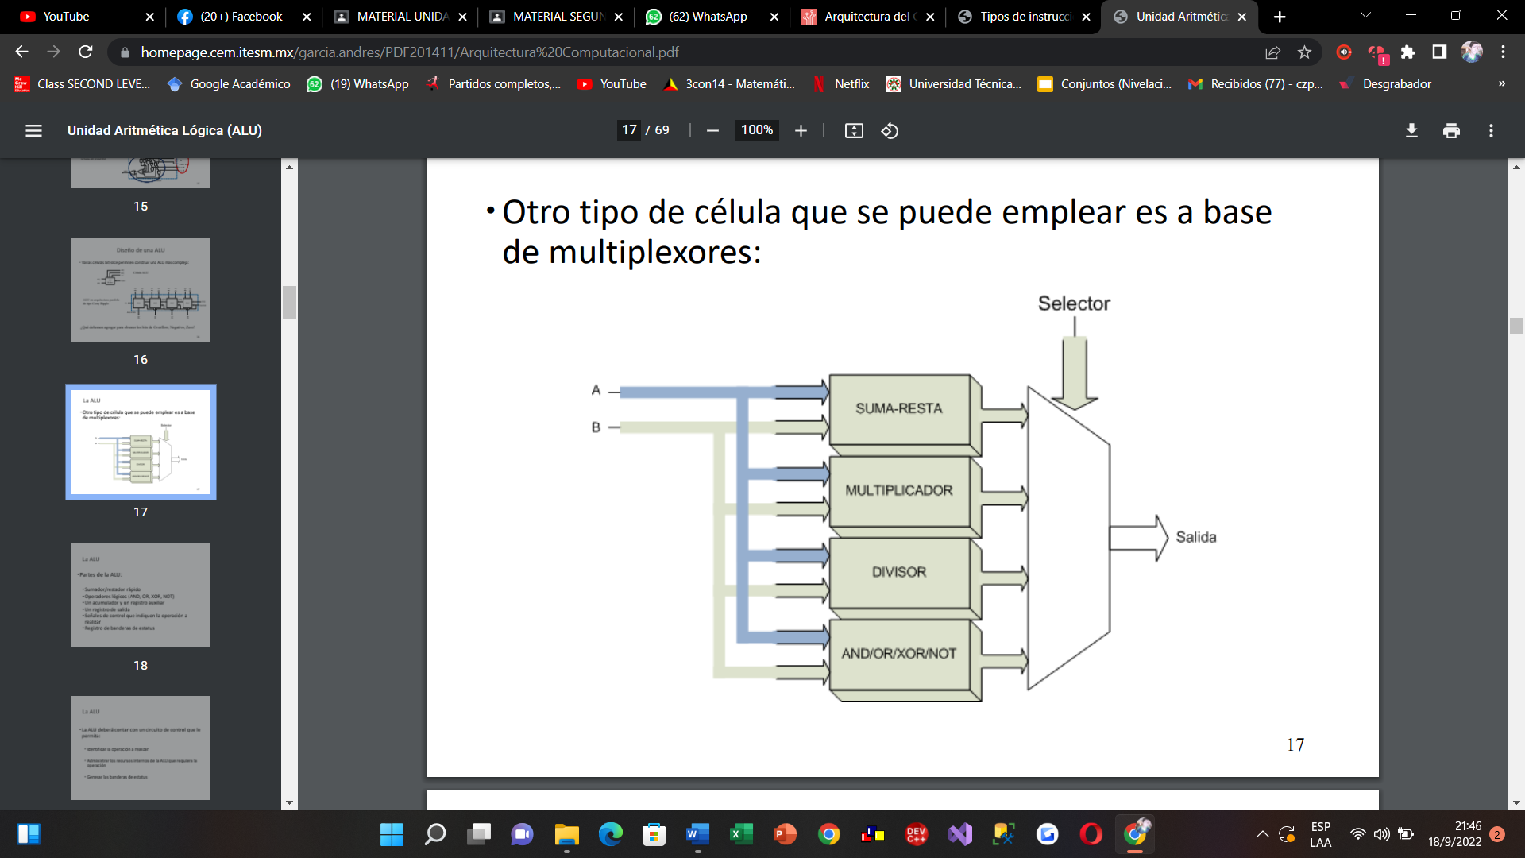
Tipos de instrucciones
Instrucciones aritméticas: Realizan operaciones aritméticas de las que se encarga la ALU. Se pueden clasificar en de 1 operando (valor absoluto, negación) y 2 operandos (suma, resta).
Todos los ordenadores incorporan instrucciones aritméticas en sus juegos de instrucciones; la utilidad de este tipo de operaciones es evidente y no la comentaremos. En cuanto a las operaciones lógicas (AND, OR, NOT y XOR)

Slide 6
Compuertas lógicas
Compuerta AND
Esta compuerta es representada por una multiplicación en el Algebra de Boole. Indica que es necesario que en todas sus entradas se tenga un estado binario 1 para que la salida otorgue un 1 binario. En caso contrario de que falte alguna de sus entradas con este estado o no tenga si quiera una accionada, la salida no podrá cambiar de estado y permanecerá en 0. Esta puede ser simbolizada por dos o más interruptores en serie de los cuales todos deben estar activos para que esta permita el flujo de la corriente.
Compuerta OR
En el Algebra de Boole esta es una suma. Esta compuerta permite que con cualquiera de sus entradas que este en estado binario 1, su salida pasara a un estado 1 también. No es necesario que todas sus entradas estén accionadas para conseguir un estado 1 a la salida pero tampoco causa algún inconveniente. Para lograr un estado 0 a la salida, todas sus entradas deben estar en el mismo valor de 0. Se puede interpretar como dos interruptores en paralelo, que sin importar cual se accione, será posible el paso de la corriente.
Compuerta NOT
En este caso esta compuerta solo tiene una entrada y una salida y esta actúa como un inversor. Para esta situación en la entrada se colocara un 1 y en la salida otorgara un 0 y en el caso contrario esta recibirá un 0 y mostrara un 1. Por lo cual todo lo que llegue a su entrada, será inverso en su salida.

Slide 7

Simbología de las compuertas lógicas

Slide 8
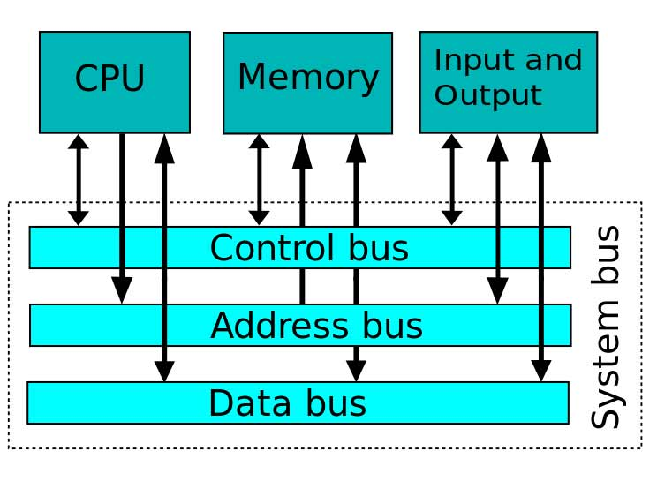
Instrucciones de transferencias de datos
En este tipo de instrucciones, se transfieren datos desde una localización a otra. Los pasos que se siguen para realizarlo son:
Determinación de las direcciones de origen y destino de memoria.
Realización de la transformación de memoria virtual a memoria real.
Comprobación de la caché.
Inicio del proceso de lectura/escritura en la memoria

Slide 9
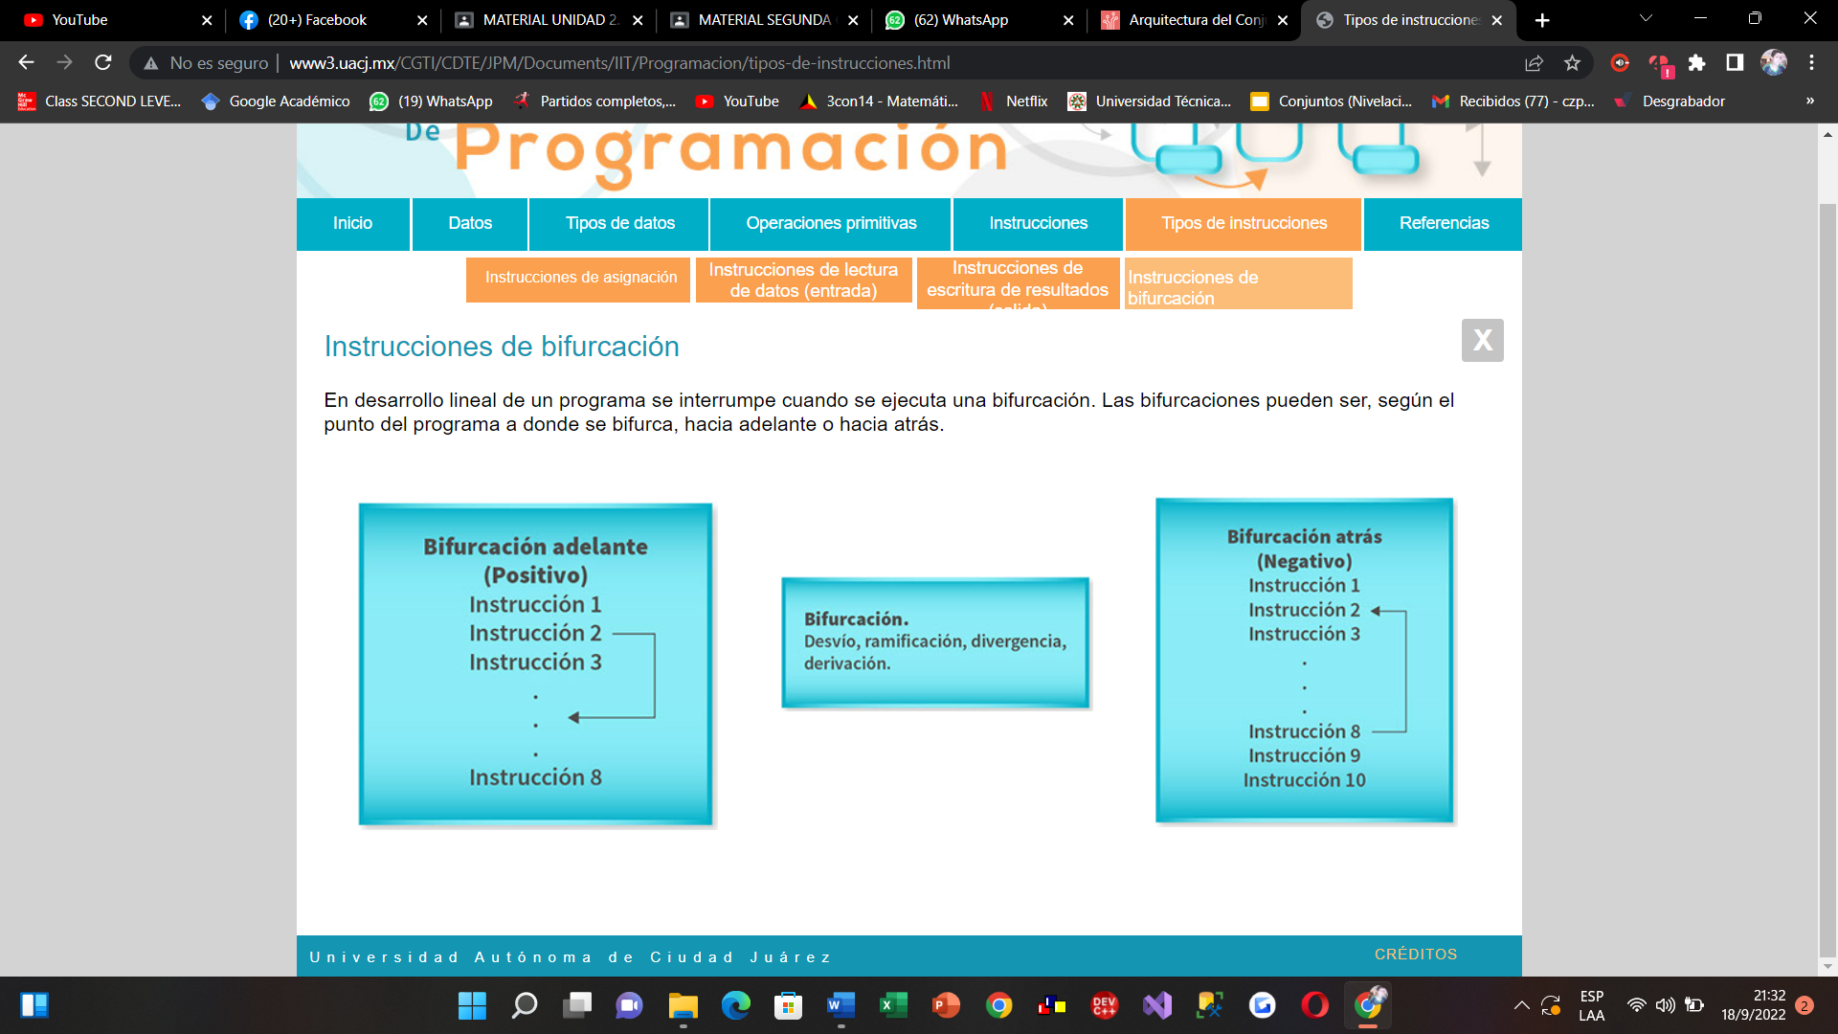
Instrucciones de bifurcación
En desarrollo lineal de un programa se interrumpe cuando se ejecuta una bifurcación. Las bifurcaciones pueden ser, según el punto del programa a donde se bifurca, hacia adelante o hacia atrás.
Las bifurcaciones en el flujo de un programa se realizarán de modo condicional en función del resultado de la evaluación de la condición.

Slide 10
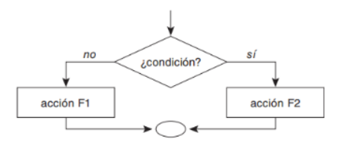
Bifurcación Incondicional: Este tipo de bifurcación se realiza siempre que el flujo del programa pase por la instrucción sin la necesidad de cumplir una condición.
Bifurcación Condicional: La bifurcación depende del cumplimiento de una determinada condición. Si se cumple la condición, el flujo sigue ejecutando la acción F2. Si no se cumple, se ejecuta la acción F1.

Slide 11
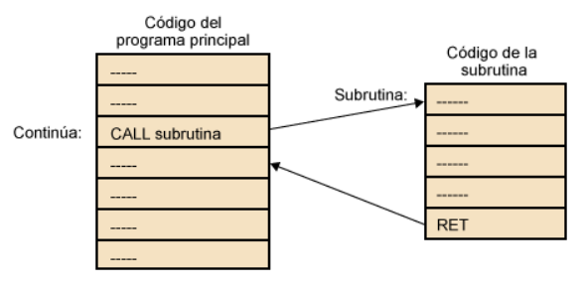
Instrucciones de llamado y vuelta de subrutinas: Una subrutina es un conjunto de instrucciones que hace una función concreta y al que normalmente se llama varias veces dentro del programa principal.
Tanto las instrucciones de salto como las de llamada y retorno a subrutina permiten romper la secuencia de ejecución de un programa, pero las últimas garantizan la vuelta al punto donde se ha roto la secuencia una vez ha finalizado la ejecución.
Las llamadas a subrutinas llevan a cabo dos operaciones:
1) Guardar el valor del PC en una localización conocida para que cuando finalice la ejecución de la subrutina pueda retornar al punto de ejecución donde se encontraba y continuar la secuencia de ejecución.
2) Cargar en el PC la dirección expresada por el operando de la instrucción para transferir el control a la subrutina.

Slide 12
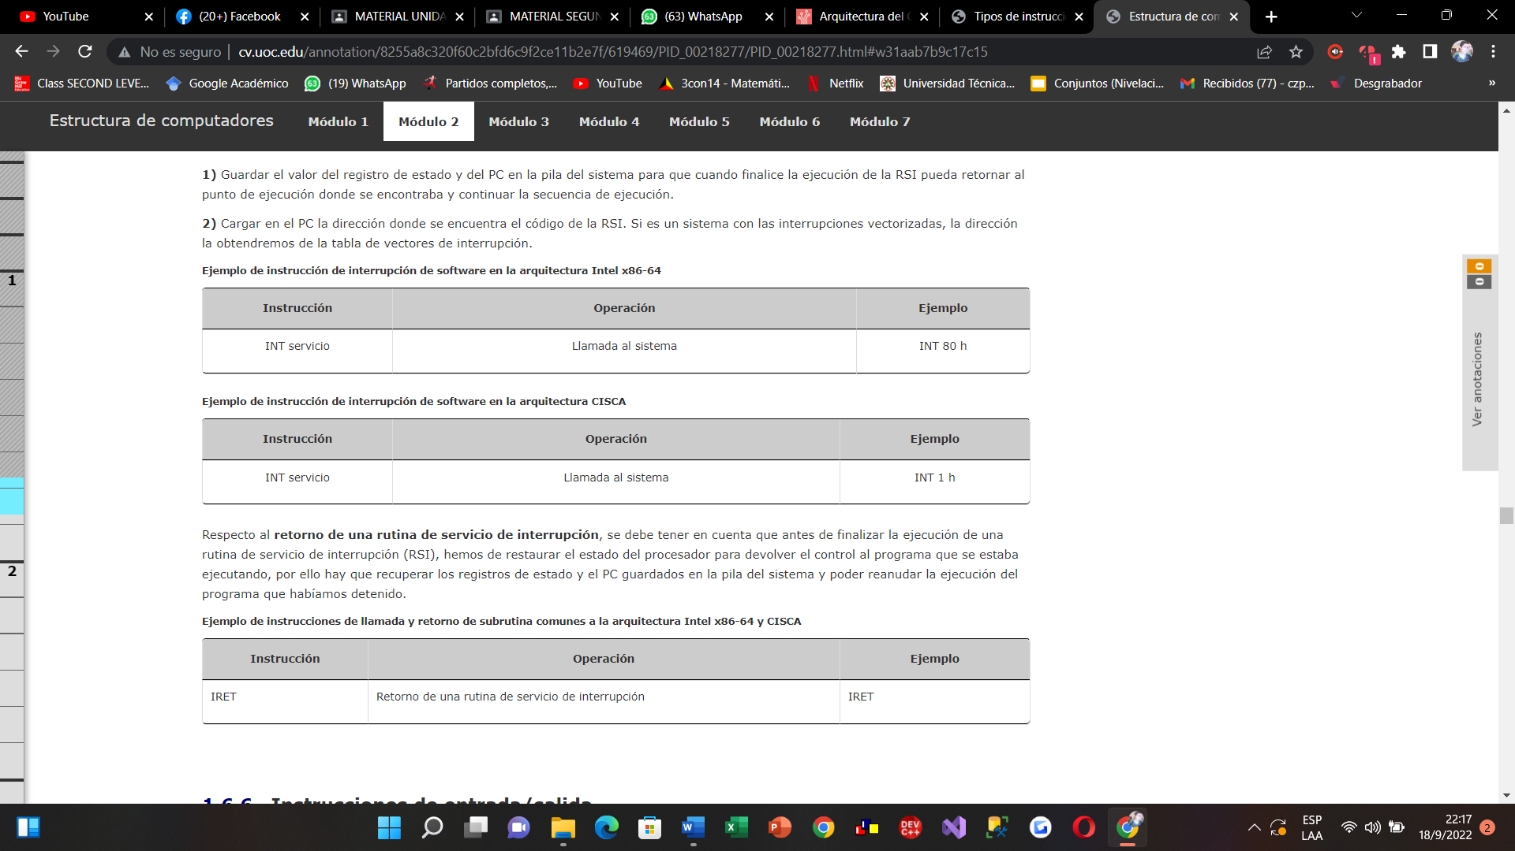
Instrucciones varias (misceláneas): Operaciones del stack, Instrucciones relacionadas con las interrupciones.
La interrupción de software es un tipo de instrucción que implementa una interrupción llamando a una rutina de servicio de interrupción (RSI). Estos servicios generalmente son rutinas del sistema operativo para facilitar al programador las operaciones de E/S y de acceso a diferentes elementos del hardware.
1) Guardar el valor del registro de estado y del PC en la pila del sistema para que cuando finalice la ejecución de la RSI pueda retornar al punto de ejecución donde se encontraba y continuar la secuencia de ejecución.
2) Cargar en el PC la dirección donde se encuentra el código de la RSI. Si es un sistema con las interrupciones vectorizadas, la dirección la obtendremos de la tabla de vectores de interrupción.
Ejemplo de instrucción de interrupción de software en la arquitectura Intel x86-64.

Slide 13
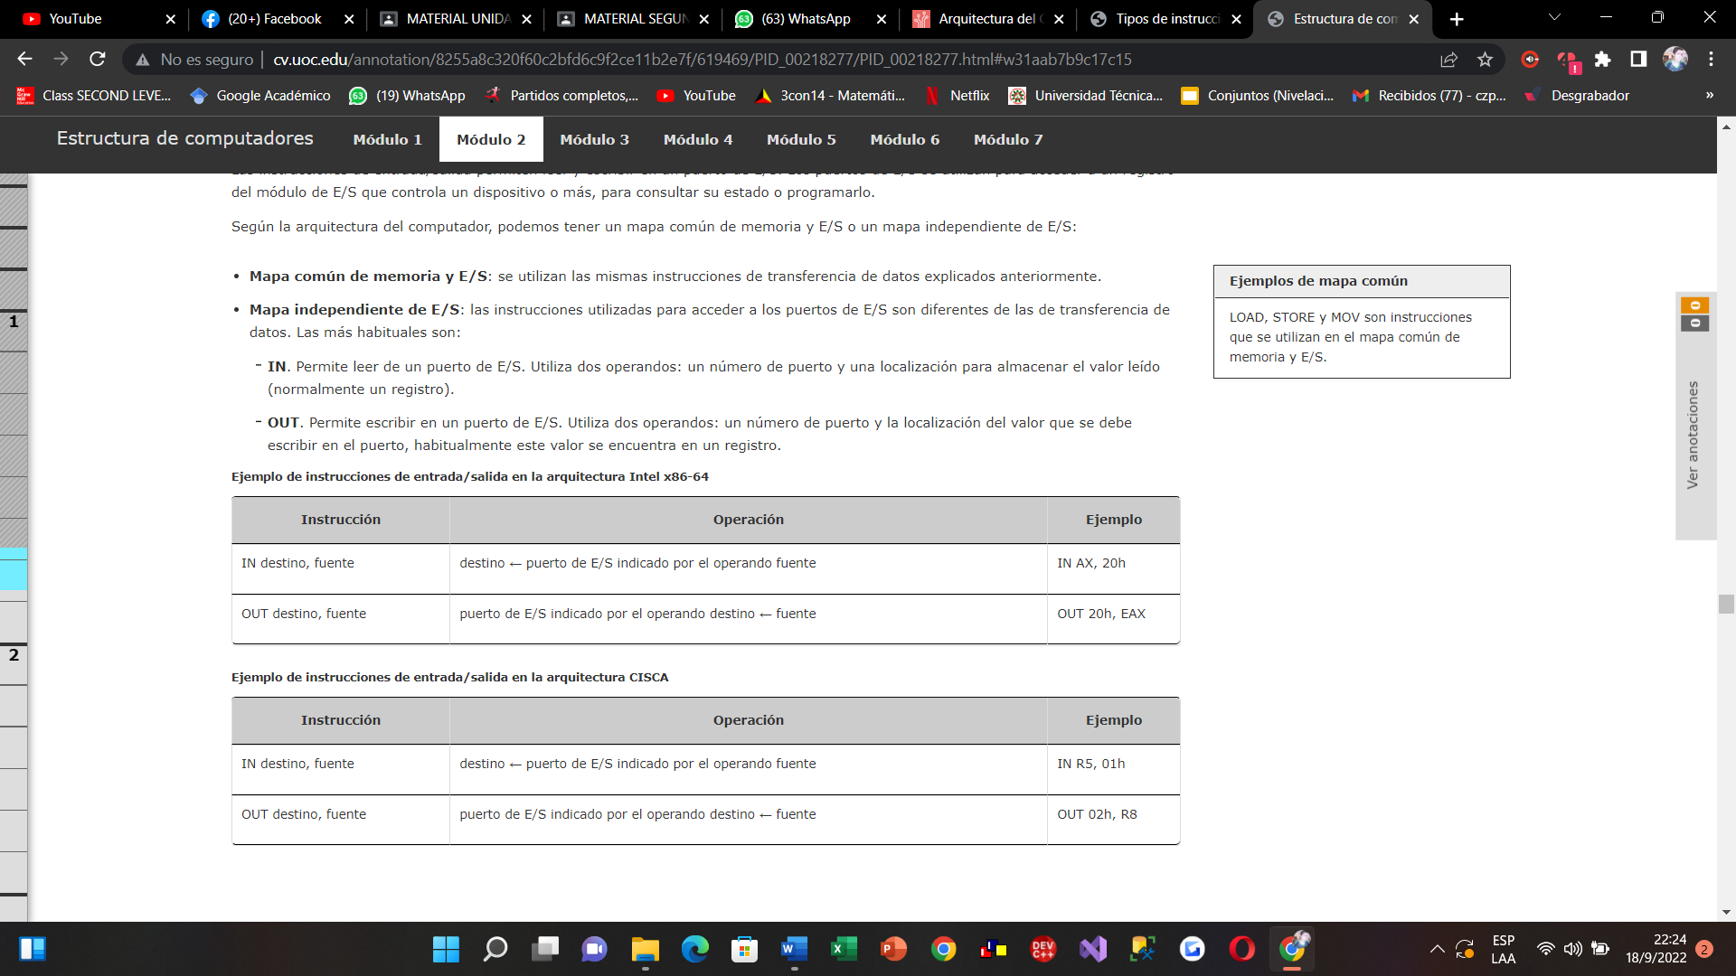
Instrucciones de entrada/salida
Las instrucciones de entrada/salida permiten leer y escribir en un puerto de E/S. Los puertos de E/S se utilizan para acceder a un registro del módulo de E/S que controla un dispositivo o más, para consultar su estado o programarlo.
Según la arquitectura del computador, podemos tener un mapa común de memoria y E/S o un mapa independiente de E/S:
Mapa común de memoria y E/S: se utilizan las mismas instrucciones de transferencia de datos explicados anteriormente.
Mapa independiente de E/S: las instrucciones utilizadas para acceder a los puertos de E/S son diferentes de las de transferencia de datos. Las más habituales son:
IN. Permite leer de un puerto de E/S. Utiliza dos operandos: un número de puerto y una localización para almacenar el valor leído (normalmente un registro).
OUT. Permite escribir en un puerto de E/S. Utiliza dos operandos: un número de puerto y la localización del valor que se debe escribir en el puerto, habitualmente este valor se encuentra en un registro.
Ejemplo de instrucciones de entrada/salida en la arquitectura Intel x86-64

Slide 14
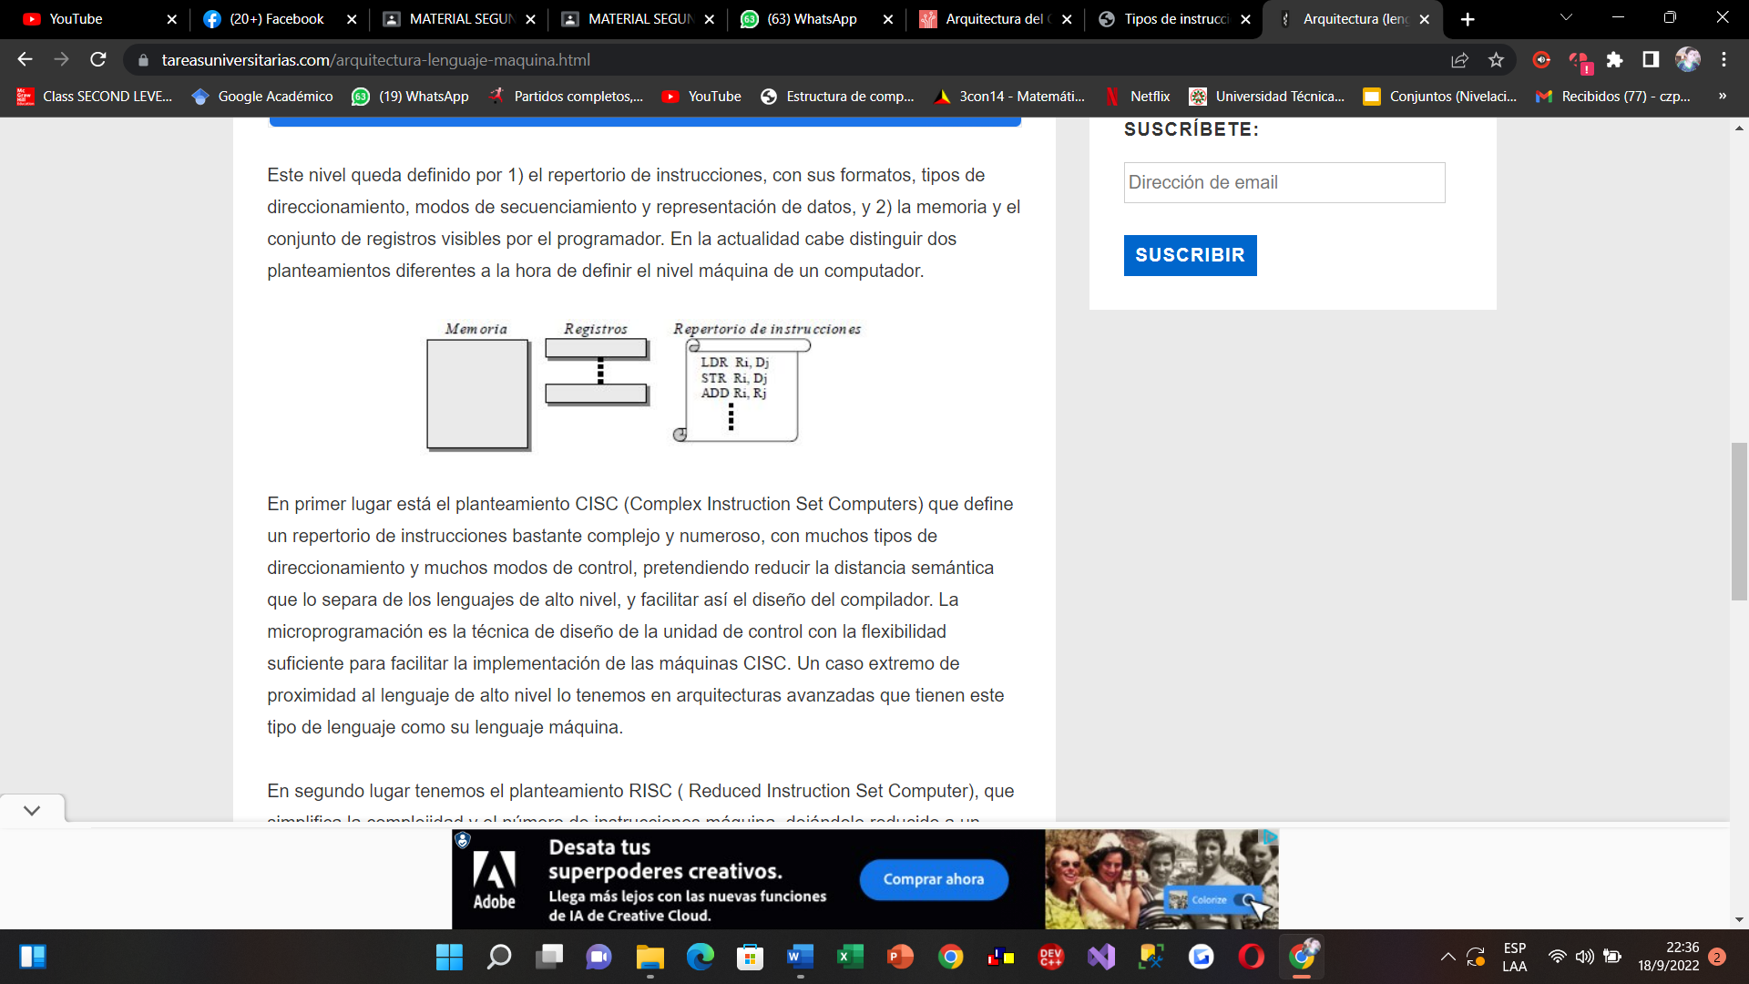
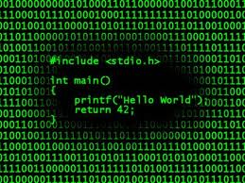
Clasificación de las Arquitecturas al nivel de lenguaje maquina
Una de las primeras decisiones a la hora de diseñar un microprocesador es decidir cual será su juego de instrucciones. La decisión es trascendente por dos razones; primero, el juego de instrucciones decide el diseño físico del conjunto; segundo, cualquier operación que deba ejecutarse en el microprocesador deberá poder ser descrita en términos de un lenguaje de estas instrucciones. Frente a esta cuestión caben dos filosofías de diseño; máquinas denominadas CISC y máquinas denominadas RISC.
Existen principalmente 2 tipos: CISC (Complex Instruction Set Computer), RISC
(Reduced Instruction Set Computer)
La arquitectura del conjunto de instrucciones (ISA) se emplea a veces para distinguir este
conjunto de características de la microarquitectura, que son los elementos y técnicas que se emplean para implementar el conjunto de instrucciones. Entre estos elementos se
encuentran las microinstrucciones y los sistemas de caché.
Procesadores con diferentes diseños internos pueden compartir un conjunto de instrucciones; por ejemplo, el Intel Pentium y AMD Athlon implementan versiones casi idénticas del conjunto de instrucciones x86, aunque tienen diseños diferentes.

Slide 15
Memoria
En informática, la memoria es el dispositivo que retiene, memoriza o almacena datos informáticos durante algún periodo de tiempo.¹​La memoria proporciona una de las principales funciones de la computación moderna: el almacenamiento de información y conocimiento. Es uno de los componentes fundamentales de la computadora, que interconectada a la unidad central de procesamiento (CPU, por las siglas en inglés de Central Processing Unit) y los dispositivos de entrada/salida, implementan lo fundamental del modelo de computadora de la arquitectura de Von Neumann.
En la actualidad, «memoria» suele referirse a una forma de almacenamiento de estado sólido, conocida como memoria RAM (memoria de acceso aleatorio; RAM por sus siglas en inglés, de random access memory), y otras veces se refiere a otras formas de almacenamiento rápido, pero temporal. De forma similar, se refiere a formas de almacenamiento masivo, como discos ópticos, y tipos de almacenamiento magnético, como discos duros y otros tipos de almacenamiento, más lentos que las memorias RAM, pero de naturaleza más permanente. Estas distinciones contemporáneas son de ayuda, porque son fundamentales para la arquitectura de computadores en general.

Slide 16
Almacenamiento de operandos en memoria
Es una arquitectura de conjunto de instrucciones que divide las instrucciones en dos categorías: acceso a la memoria (carga y almacenamiento entre la memoria y los registros) y operaciones ALU (que solo ocurren entre los registros).
La memoria cache es una memoria en la que se almacena un serie de datos para sura pido acceso. La memoria cache de un microprocesador es de tipo volatil (del tipoRAM), pero de una gran velocidad.
Acumulador: En una CPU de computadora, el acumulador es un registro en el que son almacenados temporalmente los resultados aritméticos y lógicos intermedios que serán tratados por el circuito operacional de la unidad aritmético-lógica (ALU).
Conjunto de registros: Los registros de un procesador es una duda que asalta a muchos, por lo que le hemos dedicado un espacio para explicarlo con todo detalle.
Los registros son muy útiles de cara al funcionamiento de un procesador porque ayudan a éste, guiándole sobre dónde debe enviar los datos procesados.

Slide 17


Slide 18
Características
Un acumulador de electricidad es un dispositivo que funciona como una pila o batería. Está diseñado para almacenar y acumular energía que se puede utilizar más adelante. Se puede utilizar durante más o menos tiempo dependiendo del modo de almacenamiento y de cómo se utilice la energía acumulada. Hay que tener en cuenta que existen diferentes tipos de baterías, por lo que puede ser necesaria una u otra para cada situación.
Su función principal es hacer que otro dispositivo funcione a través de la energía almacenada, por lo que tiene una variedad de usos muy amplia. Por ejemplo, en las instalaciones de las empresas lo más habitual es disponer de grandes baterías que almacenan y distribuyen la electricidad a través de diferentes circuitos.
La información sobre el estado del procesador puede estar almacenada en un registro o en más de uno, aunque habitualmente suele ser un único registro denominado registro de estado.

Slide 19
Ventajas de las arquitecturas
Pila: Las pilas y acumuladores son una valiosa fuente de materias primas secundarias por su contenido en metales como el níquel, el cobalto o la plata. El correcto tratamiento de estos metales evita peligrosos vertidos al medio ambiente y posibilita la reutilización de muchos de ellos. Mercurio, zinc, cadmio, litio o plomo son otros metales nocivos utilizados en diferentes tipos de pilas y baterías. Impedir que los RPA acaben en un vertedero de residuos urbanos es clave para evitar su filtración al subsuelo y con ello la contaminación de tierras y acuíferos.
Acumulador: La ventaja del radiador acumulador eléctrico es que se calienta mucho más deprisa que otros dispositivos y que aprovecha toda la energía que acumula en el momento del día que se necesite. Dentro de este tipo de acumulador de calor eléctrico, se encuentra también el acumulador eléctrico portátil o radiador portátil.
Registro: El gran volumen de información esto resulta muy útil para las grandes compañías con un gran número de clientes y, por lo tanto, con un volumen de información a manejar muy importante. El acceso rápido a la información la información se obtiene de forma rápida y sencilla, lo que facilita mucho el trabajo y permite dar un mejor servicio de atención al cliente por parte de las empresas.

Slide 20
Desventajas de las arquitecturas
Pila: Se considera normalmente razonable usar sólo entre el 30 y el 50% de la capacidad nominal de las típicas baterías de plomo ácido de “ciclo profundo”. Esto significa que un banco de batería de 600 A hora en la práctica sólo proporciona en el mejor de los casos una capacidad real de 300 A hora. Si incluso ocasionalmente vacía las baterías más que esto, su vida se acortará drásticamente.
Acumulador: Este tipo de equipos son más caros que otros sistemas de calefacción, sobre todo a la hora de realizar la instalación. Consumo elevado en stand by: si queremos evitarlo, la mejor opción es apagarlo.
Registro: La necesidad de sofistificaciones técnicas, especialmente equipos y programas de cómputo para mantener y actualizar continuamente la información. Los ciudadanos deben cumplir con el requisito de brindar información actualizada. El hecho de que no lo hagan así puede representar una cifra desproporcionadamente alta de revisiones en la etapa final de preparación de la lista. Sin embargo, una respuesta a esta posibilidad es permitir el acceso a otras bases de información para el mantenimiento de las listas. Por ejemplo, el registro de automotores en los Estados Unidos y los registros fiscales en Canadá permiten que se lleven a cabo actualizaciones pasivas con muy poca o ninguna intervención por parte del elector.

Slide 21
Operaciones del repertorio de instrucciones
El lenguaje de máquina o código máquina es el sistema de códigos directamente interpretable por un circuito microprogramable, como el microprocesador de una computadora o el microcontrolador de un autómata. Este lenguaje está compuesto por un conjunto de instrucciones que determinan acciones a ser tomadas por la máquina. Un programa consiste en una cadena de estas instrucciones más un conjunto cual se trabaja. Estas instrucciones son normalmente ejecutadas en secuencia, con eventuales cambios de flujo causados por el propio programa o eventos externos. El lenguaje de máquina es específico de la arquitectura de la máquina, aunque el conjunto de instrucciones disponibles pueda ser similar entre arquitecturas distintas.
Los circuitos microprogramables son digitales, lo que significa que trabajan con dos únicos niveles de tensión. Dichos niveles, por abstracción, se simbolizan con los números 0 y 1, por eso el lenguaje de máquina solo utiliza dichos signos. Esto permite el empleo de las teorías del álgebra booleana y del sistema binario en el diseño de este tipo de circuitos y en su programación.

Slide 22
Tipo de operandos
Un operador es un signo o símbolo que especifica el tipo de cálculo que se realiza en una expresión. Hay operadores matemáticos, de comparación, lógicos y de referencia. Access admite diversos operadores, incluidos los operadores aritméticos como +, -, de multiplicación (*) y división (/), además de los operadores de comparación para comparar valores, los operadores de texto para concatenar texto y los operadores lógicos para determinar valores verdadero o falsos. En este artículo se proporciona información sobre el uso de estos operadores.

Slide 23
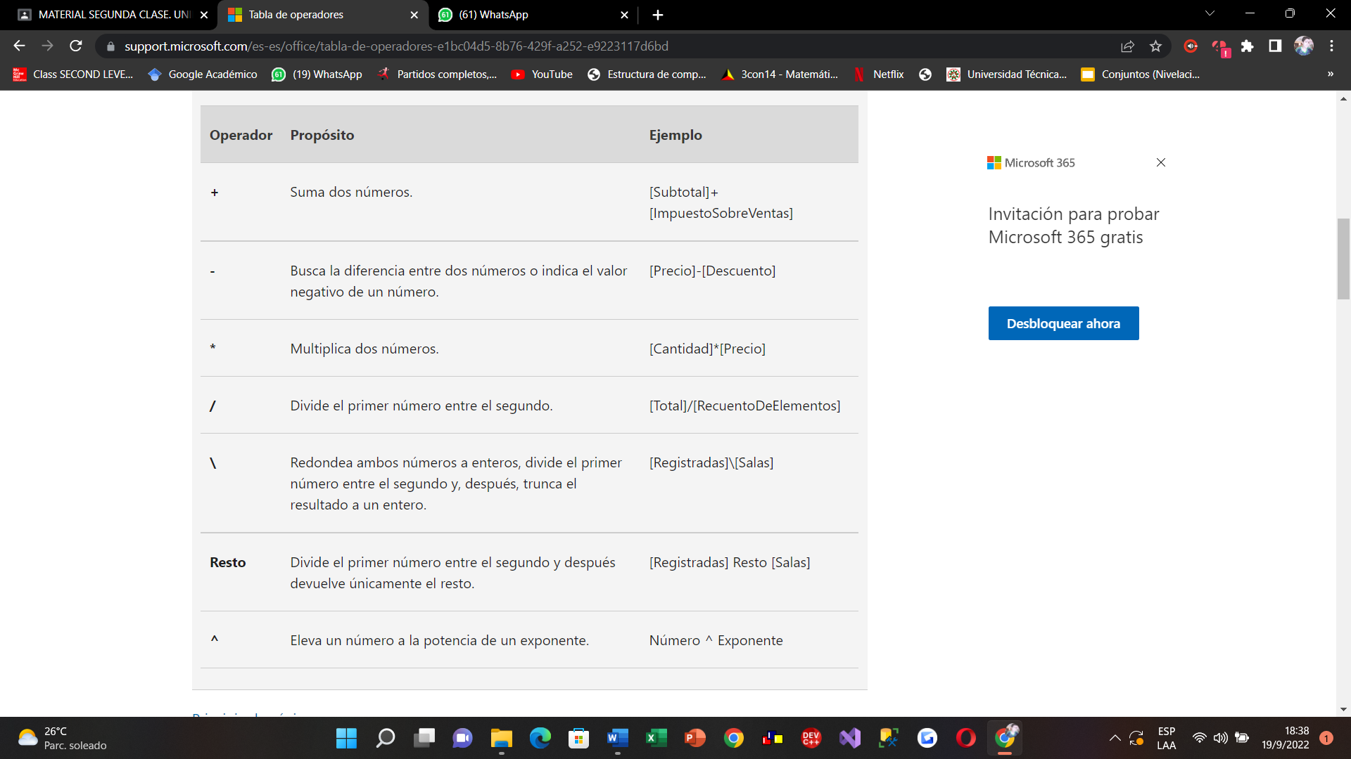
Operadores aritméticos: Los operadores aritméticos se usan para calcular un valor de dos o más números, o cambiar el signo de un número de positivo a negativo o viceversa.

Slide 24
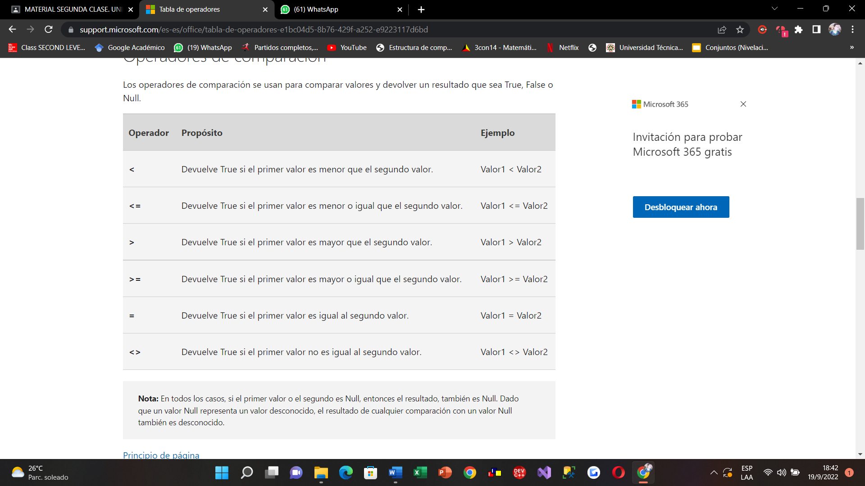
Operadores de comparación: Los operadores de comparación se usan para comparar valores y devolver un resultado que sea True, False o Null

Slide 25
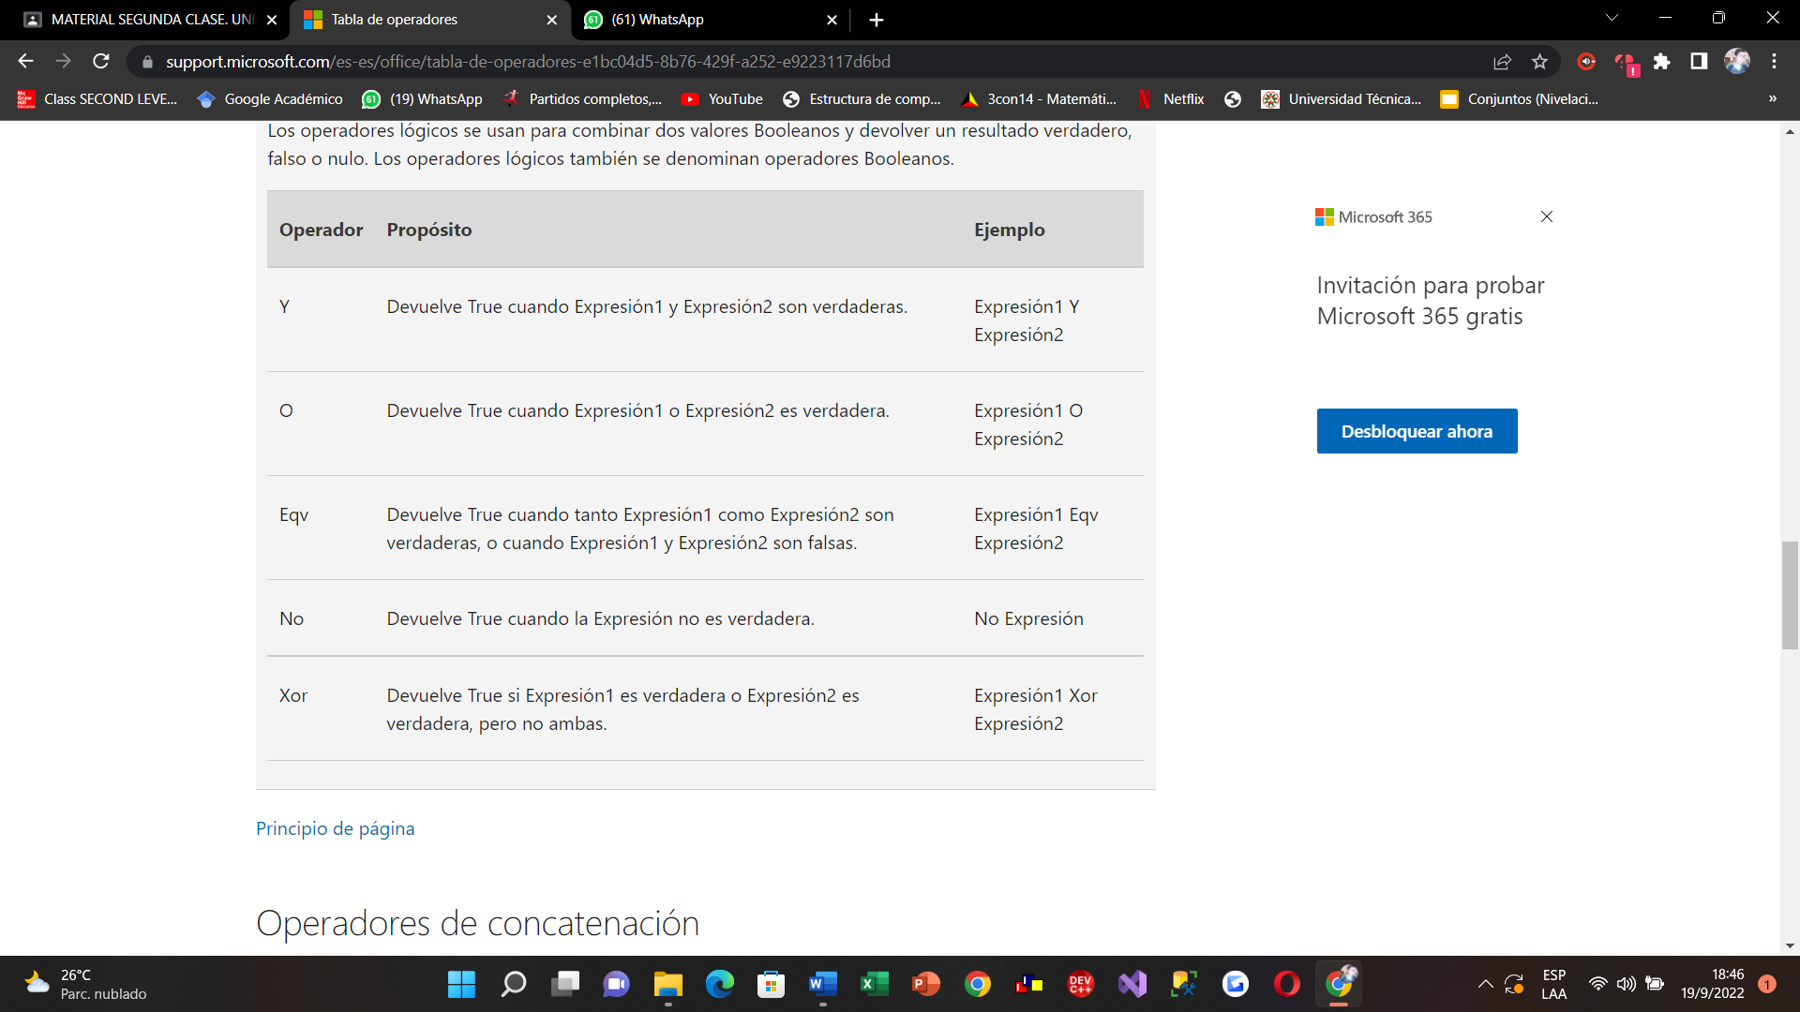
Operadores lógicos: Los operadores lógicos se usan para combinar dos valores Booleanos y devolver un resultado verdadero, falso o nulo. Los operadores lógicos también se denominan operadores Booleanos.

Slide 26
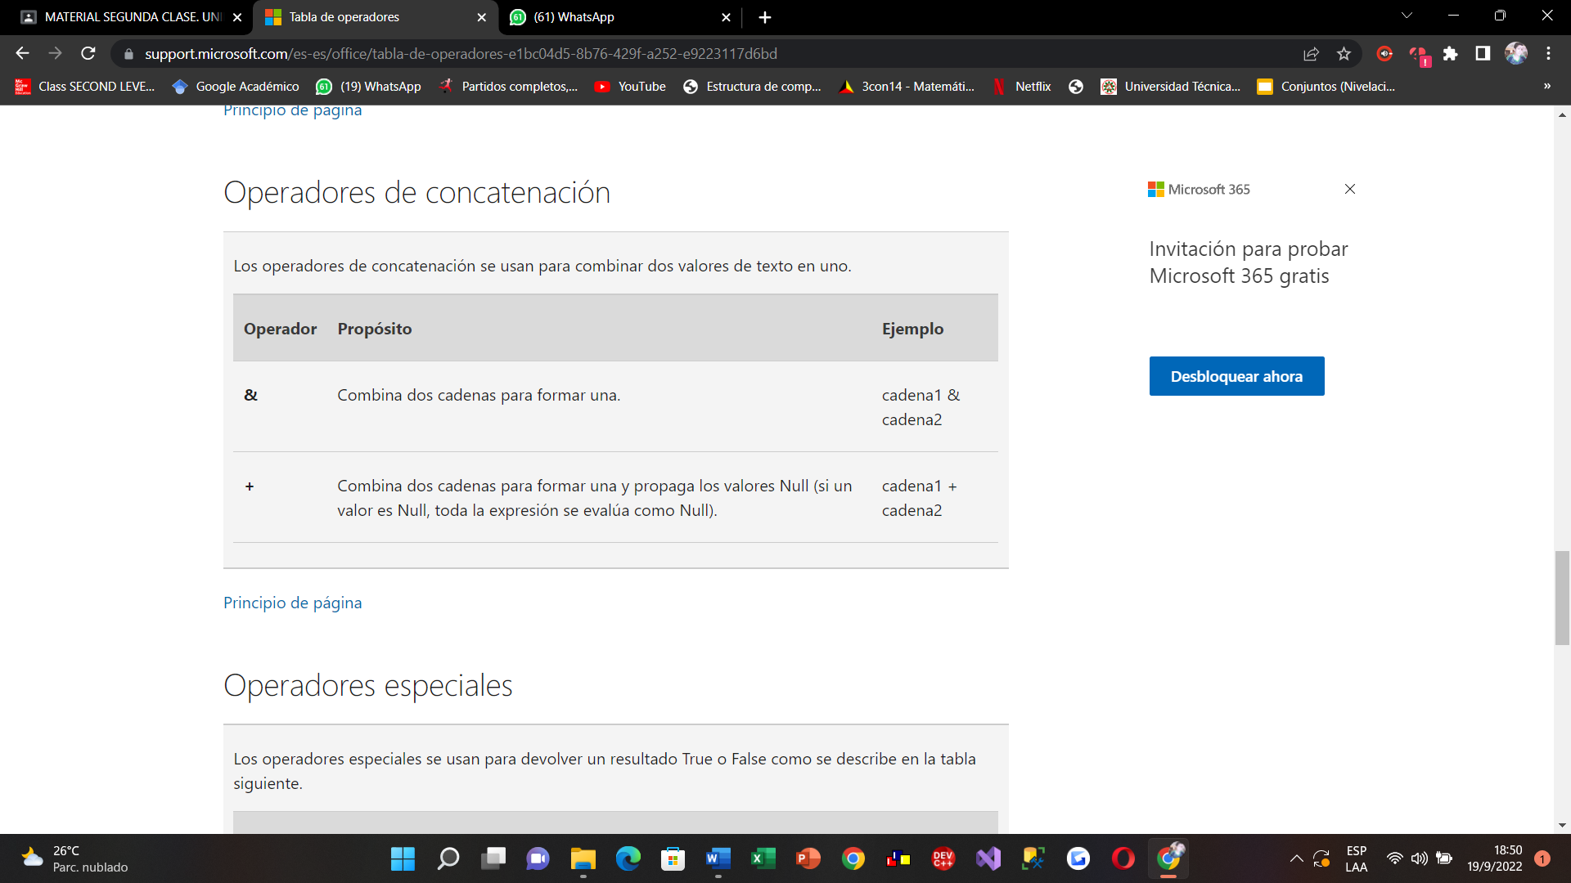
Operadores de concatenación: Los operadores de concatenación se usan para combinar dos valores de texto en uno.

Slide 27
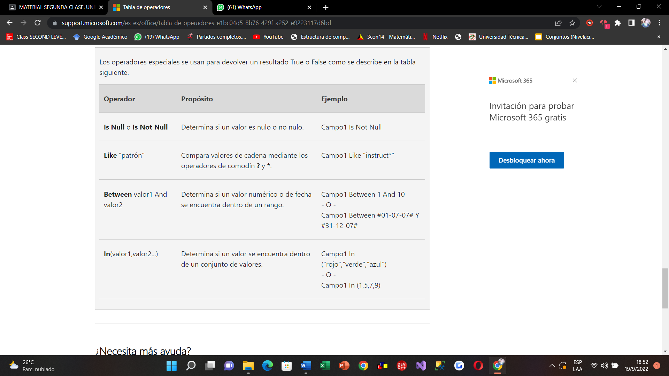
Operadores especiales: Los operadores especiales se usan para devolver un resultado True o False como se describe en la tabla siguiente.

Slide 28
Lenguajes de alto nivel y compiladores
Los lenguajes de alto nivel son aquellos que utilizan el lenguaje natural para realizar programas y, por tanto, necesitan otro programa para generar el código máquina ya que el ordenador no los entiende directamente. Este programa puede ser:
Un intérprete.- traduce cada línea del programa siguiendo la secuencia; ejecuta el programa paso a paso hasta el final o hasta que encuentra un error, en cuyo caso, se detiene.
Un compilador.- traduce el programa completo creando otro que entiende en ordenador y que se llama programa objeto; si encuentra errores, indica su posición para que sean corregidos. El programa objeto obtenido es el ejecutable.
La gran ventaja de los lenguajes de alto nivel es que consiguen distanciarse del lenguaje máquina y se aproximan al lenguaje natural.

Slide 29
Ventajas y desventajas de los lenguajes de Alto nivel
Ventajas
Posibilita la lectura secuencial de los programas, favoreciendo así su comprensión.
Reduce significativamente los errores debido a efectos secundarios no deseados.
Debido a que el código es más fácil de entender (en comparación con el código que no usa estructuras de control de flujo), los errores suelen ser más fáciles de encontrar y corregir.
Los costos de mantenimiento del programa son generalmente bajos.

Slide 30
Desventajas
No permite modelar los conceptos del dominio del problema directamente, por lo que la transformación del dominio del problema al dominio de la solución es necesaria y requiere un mayor esfuerzo de compresión.
La separación entre datos (variables) y rutinas (procedimientos y funciones) lleva a la necesidad de utilizar variables globales, lo que hace que las capacidades de encapsulamiento propuestas por el paradigma sean limitadas.
La introducción de cambios suele ser muy problemática debido a la frecuente aparición de efectos secundarios (o imprevistos) durante el mantenimiento del programa.
No permite modelar los conceptos del dominio del problema directamente, por lo que la transformación del dominio del problema al dominio de la solución es necesaria y requiere un mayor esfuerzo de compresión.
La separación entre datos (variables) y rutinas (procedimientos y funciones) lleva a la necesidad de utilizar variables globales, lo que hace que las capacidades de encapsulamiento propuestas por el paradigma sean limitadas.

Slide 31

Lenguajes de programación de alto nivel

Slide 32
Lenguajes de programación de bajo nivel
Un lenguaje de programación de bajo nivel, es aquel en el que sus instrucciones ejercen un control directo sobre el hardware y por lo tanto están condicionados por la estructura física de las computadoras que lo soportan.
El uso del término bajo en su nombre no quiere decir que este lenguaje sea menos potente o importante que un lenguaje de alto nivel, simplemente se refiere a la reducida abstracción que existe entre el lenguaje y el hardware.

Slide 33
Traductores de programas
Son traducciones relativas a los materiales utilizados en las tecnologías de la información. En la actualidad, las tecnologías de la información se han convertido en un componente fundamental de prácticamente todos los aspectos de la vida humana, y casi todos los dispositivos modernos, salvo raras excepciones, llevan incorporados ordenadores o la opción de combinar sus sistemas con un control por ordenador. Como norma general, este tipo de textos suele contener terminología específica que comprenden solo los profesionales, y supone un gran reto para los traductores técnicos.
Existen distintos tipos de traductores, entre ellos destacan:
Ensambladores: El término ensamblador (del inglés asamblea) se refiere a un tipo de programa informático que se encarga de traducir un fichero fuente escrito en un lenguaje ensamblador, a un fichero objeto que contiene código máquina, ejecutable directamente por el microprocesador.
Preprocesadores: Un preprocesador es un programa separado que es invocado por el compilador antes de que comience la traducción real. Un preprocesador de este tipo puede eliminar los comentarios, incluir otros archivos y ejecutar sustituciones de macros.
Intérpretes: Un intérprete es un programa informático que procesa el código fuente de un proyecto de software durante su tiempo de ejecución, es decir, mientras el software se está ejecutando, y actúa como una interfaz entre ese proyecto y el procesador.
Compiladores: Compilar es el proceso de transformar un programa informático escrito en un lenguaje en un programa equivalente en otro formato. Al programa que se encarga de compilar se le llama compilador. A veces, a esta tarea se le llama "ensamblar" o "construir", lo que suele implicar otros procesos adicionales, e.j. empaquetarlo en formato binario.

Slide 34
Máquinas RISC y CISC
¿Que es RISC?
Son procesadores que están diseñados para ejecutar un número reducido de tipos de instrucciones que les permite operar a una velocidad más elevada. La arquitectura RISC principalmente requiere menos cantidad de hardware y una mayor flexibilidad de construcción.
Debemos tener claro que una instrucción son más que indicaciones de como el procesador debe tratar los datos. Cualquier software está construido basándose en las instrucciones. Aunque existen muchos tipos de instrucciones, las más comunes son las aritméticas, las lógicas y las de control de flujo.

Slide 35
La arquitectura RISC se basa en cinco características de diseño:
Ejecución en un único ciclo: La mayoría de los diseños de CPU convencionales tienen una tasa máxima de ejecución de una instrucción por ciclo de máquina básica. Para una determinada tecnología, el tiempo de ciclo puede tener un límite inferior. En las CPU complejas, la mayoría de las instrucciones generadas por el compilador suelen ser sencillas. El diseño RISC lo que hace es enfatizar solo un ciclo único de ejecución. Permite incluso sintetizar secuencias de múltiples instrucciones para operaciones menos frecuencias.
Poco o ningún microcódigo: Los microcódigos lo que hacen es agregar capas de sobrecarga operativas. Esto lo que hace es aumentar el número de ciclos por instrucción. Algo que puede llevar a que instrucciones sencillas puedan requerir varios ciclos de cómputo.
Pocos modos de direccionamiento: Se simplifican las instrucciones complejas y los modos de direccionamiento. Esto implica a las instrucciones del microcódigo o del multiciclo.
Diseño de registro-registro: Únicamente carga y almacena la memoria de acceso. Estos realizan operaciones de registro-registro. Esto se deriva de los tres principios anteriores.
Pipelining profundo y eficiente: Para hacer un uso conveniente de la paralelización del hardware sin complejo microcódigo horizontal, los procesadores utilizan canalizaciones (pipelining). Una canalización de ‘n’ etapas mantienen ‘z’ instrucciones activas de manera simultánea, terminando una en cada ciclo, idealmente. Las instrucciones deben de ajustarse cuidadosamente para permitir el pipelining.

Slide 36
Ventajas y desventajas
Ventajas de estos procesadores
Ofrecen un mejor rendimiento gracias al número simple y limitado de instrucciones que soportan
Requiere de menor cantidad de hardware físico, lo cual reduce su coste
Permite que el espacio libre en el encapsulado se puede usar para integrar otros circuitos
Menos consumo energético y generación de calor, haciéndolos ideales para dispositivos móviles
Son muy polivalentes, pudiéndose usar para todo tipo de aplicaciones
Desventajas de estos procesadores
Podemos encontrar rendimiento variable según el software ejecutado. Es posible que las instrucciones nuevas dependan de una instrucción anterior.
Actualmente la mayoría de software disponible (sobre todo para ordenadores de sobremesa) se basan en instrucciones complejas
Estos procesadores necesitan de memoria muy rápida para guardar varias instrucciones, lo cual hace necesaria mucha memoria caché para poder ejecutar las instrucciones en muy poco tiempo

Slide 37
¿Que es CISC?
Este tipo de arquitectura dificulta el paralelismo entre instrucciones, por lo que en la actualidad la mayoría de los sistemas CISC de alto rendimiento implementan un sistema que convierte dichas instrucciones complejas en varias instrucciones simples, llamadas generalmente microinstrucciones.
La microprogramación es una característica importante y esencial de casi todas las arquítecturas CISC. La microprogramación significa que cada instrucción de máquina es interpretada por un microprograma localizado en una memoria en el circuito integrado del procesador. Las instrucciones compuestas son decodificadas internamente y ejecutadas con una serie de microinstrucciones almacenadas en una ROM interna. Para esto se requieren de varios ciclos de reloj, al menos uno por microinstrucción. Es así entonces como los chips CISC utilizan comandos que incorporan una gran diversidad de pequeñas instrucciones para realizar una única operación.

Slide 38
Data path y unidades funcionales
Una ruta de datos es una colección de unidades funcionales como unidades lógicas aritméticas o multiplicadores que realizan operaciones de procesamiento de datos, registros y buses . Junto con la unidad de control , compone la unidad central de procesamiento (CPU) . Se puede crear una ruta de datos más grande uniendo más de una ruta de datos utilizando multiplexores.
El diseño más simple de una CPU utiliza un bus interno común. La adición eficiente requiere una estructura de tres buses internos un poco más complicada. Muchas CPU relativamente simples tienen un archivo de registro de 2 lecturas y 1 escritura conectado a las 2 entradas y 1 salida de la ALU.

Slide 39
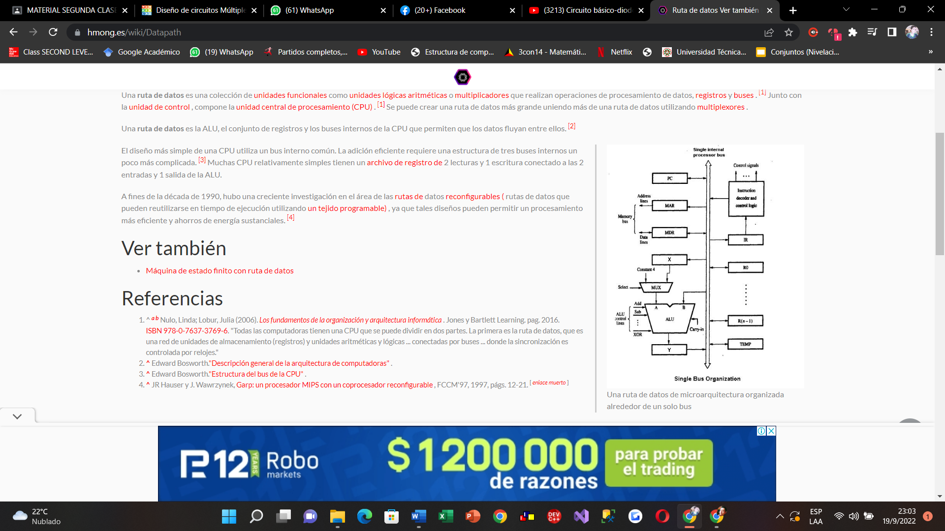
A fines de la década de 1990, hubo una creciente investigación en el área de las rutas de datos reconfigurable ( rutas de datos que pueden reutilizarse en tiempo de ejecución utilizando un tejido programable) , ya que tales diseños pueden permitir un procesamiento más eficiente y ahorros de energía sustanciales.

Slide 40
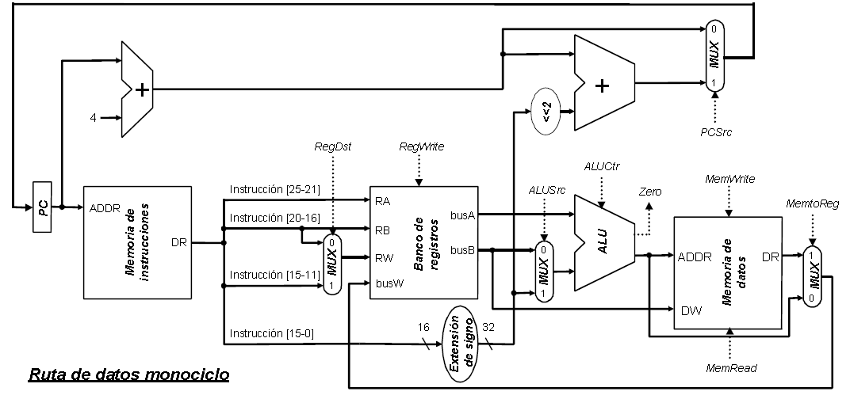

Slide 41
Circulación de datos monociclo
El camino de datos monociclo: Es la realización más sencilla posible de un procesador. Se construye uniendo las partes vistas anteriormente y añadiendo las señales de control necesarias. Las instrucciones que se van a implementar son: «add», «sub», «and», «or», «slt», «lw», «sw», «beq», y posteriormente, «j».

Slide 42
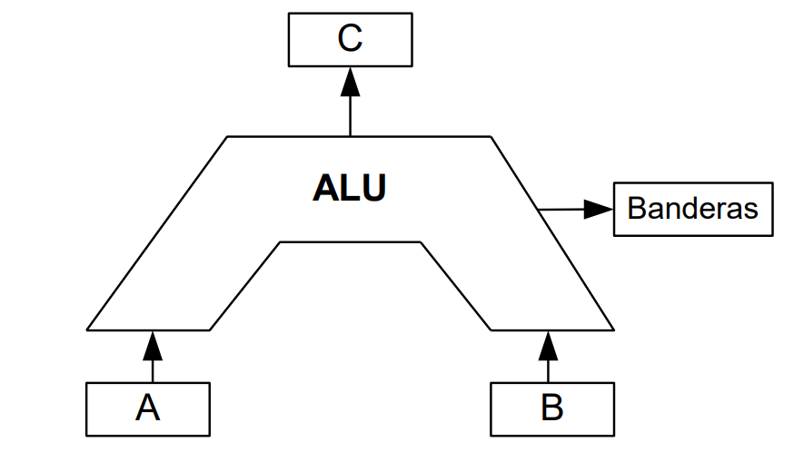
Estructura de una unidad aritmético – lógica
Una ALU (Unidad Aritmética-Lógica) es un circuito que permite, como su nombre lo indica, realizar operaciones lógicas y aritméticas. Además de los operadores lógicos y aritméticos, la ALU cuenta con una serie de registros para almacenar los datos, y bits de información sobre los resultados, también llamados banderas. Las banderas más comunes son: Carry, Auxiliary Carry, Borrow, Overflow, Parity, Zero.
La ALU El símbolo de una ALULa ALU El símbolo de una ALU.
Partes de la ALU:
Sumador/restador rápido
Operadores lógicos (AND, OR, XOR, NOT)
Un acumulador y un registro auxiliar
Un registro de salida
Señales de control que indiquen la operación a realizar
Registro de banderas de estatus

Slide 43
¿Cuál es la función de la unidad de control?
La unidad de control es el componente del procesador que dirige y coordina la mayoría de las operaciones en la computadora. ¿Qué es un bus computadora? Un bus es una trayectoria por la cual viajan los datos en una computadora para comunicar los distintos dispositivos entre sí. Los principales buses que se encuentran dentro de una PC son: los Buses del microprocesador, los Buses de memoria y los Buses del sistema.
¿Qué es el microprocesador y de que se encarga?
Un microprocesador es aquel chip que se encuentra integrado en la placa base y que se encarga de ejecutar las instrucciones que ordena el usuario. Es decir, la meta del microprocesador es llevar a cabo las órdenes que se vayan dando por parte del usuario del dispositivo vía sistema operativo. ¿Cuántos tipos de ALU hay? Tipos de ALU Podemos dividir las ALUS en dos subdivisiones distintas, la primera de ellas es por el tipo de número que ha de calcular y por tanto si se opera con enteros o con coma flotante, donde en el último caso estamos hablando de operar con decimales.

Slide 44
Operaciones típicas de la unidad aritmético – lógica
En computación, la unidad aritmética lógica o unidad aritmético-lógica, también conocida como ALU (siglas en inglés de arithmetic logic unit), es un circuito digital que realiza operaciones aritméticas (suma, resta) y operaciones lógicas (SI, Y, O, NO) entre los valores de los argumentos (uno o dos)
Por mucho, los circuitos electrónicos más complejos son los que están construidos dentro de los chips de microprocesadores modernos. Por lo tanto, estos procesadores tienen dentro de ellos un ALU muy complejo y potente. De hecho, un microprocesador moderno (y los mainframes) puede tener múltiples núcleos, cada núcleo con múltiples unidades de ejecución, cada una de ellas con múltiples ALU.
Muchos otros circuitos pueden contener en el interior una unidad aritmético lógica: unidades de procesamiento gráfico como las que están en las GPU modernas, FPU como el viejo coprocesador matemático 80387, y procesadores digitales de señales como los que se encuentran en tarjetas de sonido, lectoras de CD y los televisores de alta definición. Todos estos tienen en su interior varias ALU potentes y complejas.

Slide 45
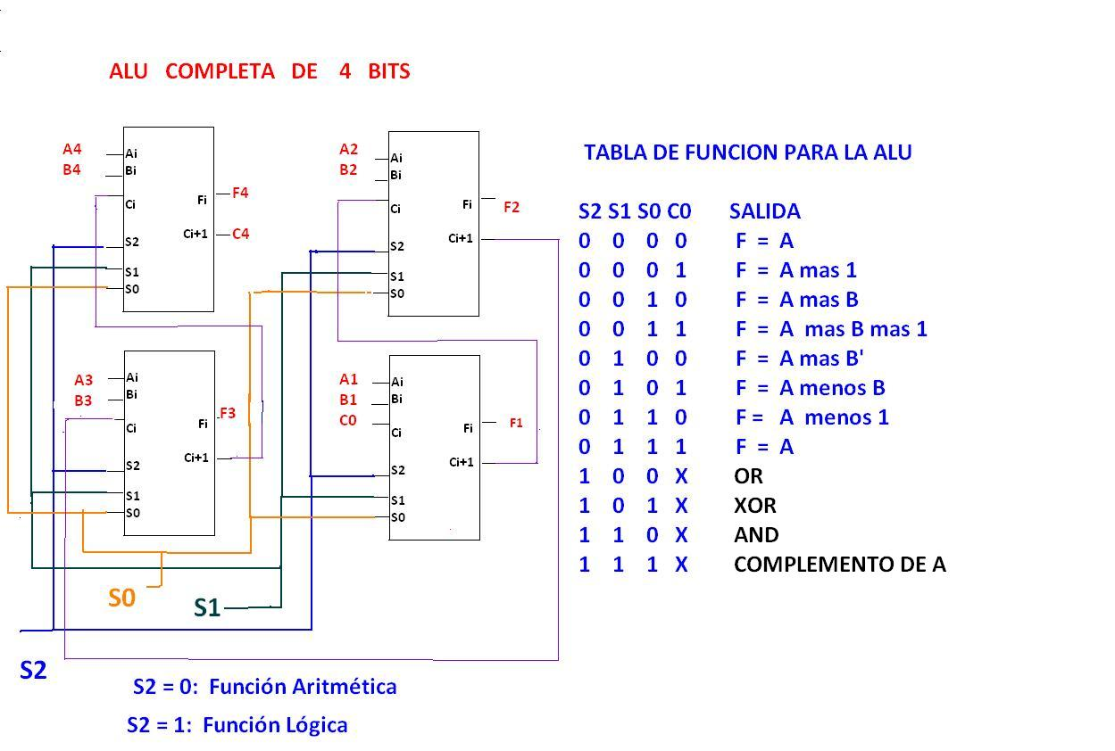

Slide 46
Entrada y salida
Las entradas a la ALU son los datos en los que se harán las operaciones (llamados operandos) y un código desde la unidad de control indicando qué operación realizar. Su salida es el resultado del cómputo de la operación.
En muchos diseños la ALU también toma o genera como entradas o salidas un conjunto de códigos de condición desde o hacia un registro de estado. Estos códigos son usados para indicar casos como acarreo entrante o saliente, overflow, división por cero, etc.
Microprogramación
En casi todos los ordenadores modernos, el flujo de información está controlado en último extremo por un microprograma. Por tal se entiende un sistema de instrucciones que sustituye a los sistemas de control por medios circuitales.
Es el proceso de escritura para un micro código para un procesador, el cuales de un nivel inferior que define como debe funcionar un microprocesador cuando este ejecute instrucciones de lenguaje de máquina. Normalmente, las instrucciones en lenguaje de máquina se traducen en varias instrucciones de microcódigo, el cual se almacena (según la computadora) en la ROM, donde no puede ser modificado o en la EPROM, donde puede ser sustituida por versiones más recientes.

Slide 47
Microprogramación
En casi todos los ordenadores modernos, el flujo de información está controlado en último extremo por un microprograma. Por tal se entiende un sistema de instrucciones que sustituye a los sistemas de control por medios circuírtales.
Es el proceso de escritura para un micro código para un procesador, el cuales de un nivel inferior que define como debe funcionar un microprocesador cuando este ejecute instrucciones de lenguaje de máquina. Normalmente, las instrucciones en lenguaje de máquina se traducen en varias instrucciones de microcódigo, el cual se almacena (según la computadora) en la ROM, donde no puede ser modificado o en la EPROM, donde puede ser sustituida por versiones más recientes.

Slide 48
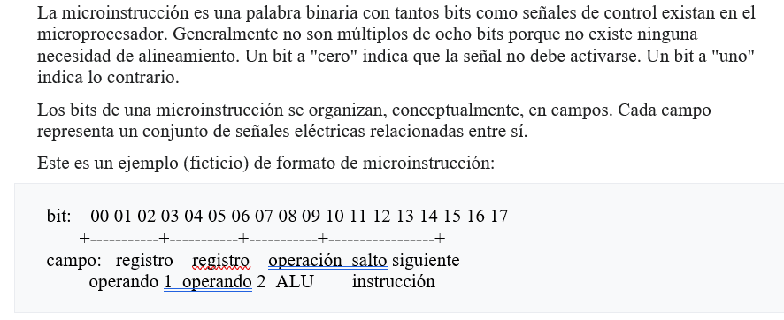
Morfología de una microinstrucción

Slide 49
La nano programación
En informática, nano (oficialmente GNU nano) es un editor de texto para sistemas Unix basado en curses. Es un clon de Pico, el editor del cliente de correo electrónico Pine. nano trata de emular la funcionalidad y la interfaz de fácil manejo de Pico, pero sin la integración con Pine.

Slide 50
Programación nano:
Aquí tenemos una memoria de control de dos niveles.
La instrucción se extrae de la memoria principal al registro de instrucciones IR.
Usando su código de operación, cargamos la dirección de su primera microinstrucción en µPC,
Usando esta dirección, extraemos la microinstrucción de la memoria de microcontrol (µCM) al registro de microinstrucciones µIR.
Esto está en forma vertical y decodificado por un decodificador.
La salida decodificada carga una nueva dirección en un contador de programa nano (nPC).
Al usar esta dirección, la nanoinstrucción se extrae de la memoria de nanocontrol (nCM) al registro de nanoinstrucciones (nIR).
Está en forma horizontal y puede generar directamente señales de control que pueden ser múltiples a la vez.
Tal combinación da ventaja a ambas técnicas.
El tamaño de la memoria de control es pequeño ya que las microinstrucciones son verticales.

Slide 51
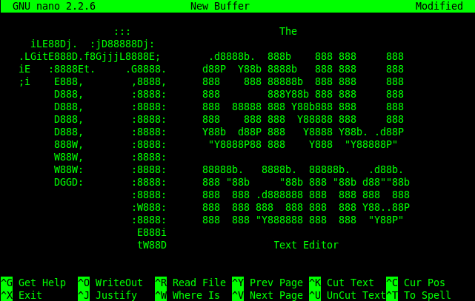
Nano Programación

Slide 52
¿Qué es nanotecnología en informática?
La nanotecnología en las computadoras hace uso de nanomateriales, pequeñas máquinas del tamaño de una molécula que procesan información de manera similar a las intrincadas y complejas células de un organismo vivo. Por tanto, la nanotecnología en la informática opera a un nivel minúsculo.

Slide 53
¿Cómo ejecutar editor nano?
¿Cómo usar Nano Text Editor?
Presiona CTRL + O para guardar los cambios realizados en el archivo y continuar editando.
Para salir del editor, presiona CTRL + X. Si hay cambios, te preguntará si deseas guardarlos o no. Ingresa Y para Sí, o N para No, luego presiona Enter.

Slide 54
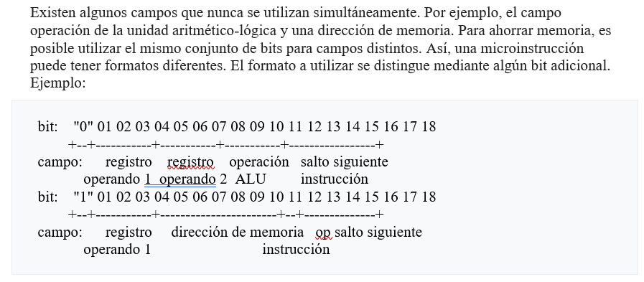
Multiplexación

